Slide 1
Дисциплина:
Проектирование и архитектура программных систем
Практическое занятие 4:
Спецификации программных систем. PERT-диаграммы
Преподаватель:
Смирнов Константин Алексеевич
konst17@mail.ru
+7(981)-680-75-60
+7(921)-301-64-21

Slide 2
1. Спецификации
Спецификация - задание для программиста, написанное постановщиком задачи (системным аналитиком). Спецификация - это точное, однозначное, недвусмысленное описание. Написать спецификацию - значит, в первую очередь, подобрать точные понятия, адекватные задаче.
Спецификация обращена прежде всего к человеку, ориентирована на человека и, в принципе, может быть предназначена только человеку.
Спецификация программы – это описание задачи, которую решает программа. Слово "спецификация" буквально означает "описание" или "получение описания", а "специфицировать" значит "описывать".
В отличие от компьютерной программы спецификация обращена, прежде всего, к человеку и представляет собой описание в терминах, характерных для самой задачи, а не для ее реализации. Спецификация – это задание для программиста, написанное постановщиком задачи. Она служит основой дальнейшей детализации и разработки. С другой стороны, требования к программе, отраженные в техническом задании, также обращены к человеку. Однако спецификация более формально, чем требования, описывает решаемую задачу.

Slide 3
С другой стороны, требования к программе, отраженные в техническом задании, также обращены к человеку. Однако спецификация более формально, чем требования, описывает решаемую задачу.
Спецификация - это точное, однозначное, недвусмысленное описание. Написать спецификацию - значит, прежде всего, подобрать точные понятия, адекватные задаче. Это еще один аспект, в котором проявляется тесная связь спецификаций программ с математикой.
В спецификации программы имеет смысл выделить по крайней мере две существенно разные части. Одна описывает объекты, действующие в задаче: разбиение задачи на подзадачи; входные и выходные данные, связи между ними, если речь идет о задаче преобразования данных или вычислении функции, процессы и действия, если речь идет о задаче управления или взаимодействия с внешней средой, реакции на исключительные ситуации и т.д. Эта часть называется функциональной спецификацией. Она описывает функцию программы, решающей задачу. Другая часть спецификации касается таких аспектов, как скорость работы программы или используемые ею ресурсы, характеристики аппаратуры, на которой она должна работать, специальные требования к надежности и безопасности и т.д. Эту часть называют эксплуатационной спецификацией.

Slide 4
К основным свойствам спецификации можно отнести следующее:
Спецификация не должна содержать деталей реализации. В отличие от программы она "говорит", что надо сделать, а не как это делать.
Спецификация должна обладать формальностью (однозначностью прочтения, точностью), причем диапазон требований здесь очень широк: от полностью формализованного описания до слегка формализованного. Описание на "естественном языке" обычно считается неудовлетворительным, поскольку оно слишком неформально.
Спецификация должна быть понятной (ясной, читабельной). В этом заключается еще одно отличие от программы. В общем случае спецификация должна быть более понятным описанием задачи, чем программа, так как краткость не всегда содействует ясности и понятности.
Спецификация должна обладать полнотой описания задачи: ничто существенное не должно быть упущено.

Slide 5
Спецификациям уделяется все большее внимание, их разработка рассматривается как самостоятельная область технологии и методологии программирования, а сами они — как существенная часть программной документации.
В последнее время появилось большое количество технологий и методов построения функциональных спецификаций, а также языков спецификаций. Для этих языков характерно следующее:
Разбиение на уровни абстракций.
Ограниченное число элементов, приходящихся на уровень абстракции (не более 7).
Ограниченный контекст – включается лишь то, что входит в процесс, а все остальное из рассмотрения исключается.
В описание включаются как сами данные, так и действия над ними.

Slide 6
Основными чертами или свойствами спецификаций, как особого рода описаний, являются: полнота, точность и понятность.
Полнота спецификаций означает, что ничто существенное из задачи в ней не упущено, не забыто. Понятие полноты спецификации, конечно, неформальное и неформализуемое, но интуитивно ясное и содержательно очень важное. Полнота достигается после возможно, неоднократных обсуждений вариантов спецификаций, составленных системным аналитиком, с заказчиком и другими заинтересованными лицами; внесения изменений и дополнений, демонстраций выполняемой модели, составленной по спецификациям.
Точность спецификации называют также формальностью или однозначностью, причем требования к формализации фактически варьируют в широком диапазоне: от полностью формализованного описания до слегка формализованного.

Slide 7
Описания на естественном языке обычно считаются неудовлетворительными, но какие формальные средства или средства достижения точности следует использовать в спецификациях - вопрос дискуссионный. Суть дела не в том, чтобы использовать в описаниях формулы и символические обозначения. Главное - построить, определить понятия, используемые в спецификациях как математические объекты. Таким образом, точность отождествляют с "математичностью". Степень формализации описаний в математике варьируется в зависимости от цели, которая ставится перед описанием и от его потенциальных читателей.

Slide 8
Третье основное свойство спецификации - понятийность, называемое также ясностью или читабельностью. В принципе спецификация должна быть более понятным описанием задачи, чем программа, ее должно быть легче написать и легче прочесть. Однако в этом пункте особенно проявляется относительность понятия спецификации. Спецификация должна быть одновременно и понятной, и точной, а точность, как уже говорилось, требует привлечения тех или иных математических средств.
Отмечают возможность машинного выполнения спецификаций, хотя бы и очень неэффективного. Спецификации с таким свойством называют выполнимыми спецификациями. Их можно использовать в роли действующих макетов, или прототипов программ. Действующий макет позволяет посмотреть на конкретных примерах, какие результаты будет давать макетируемая программа, и экспериментировать с макетом, не вникая глубоко в его смысл.
Процесс составления спецификаций концентрируется вокруг взаимодействия системы и пользователя; остальные процессы проектирования касаются внутренней структуры программного обеспечения. По этой причине, а также вследствие трудностей в подготовке высококачественных спецификаций проверка их правильности приобретает исключительное значение.

Slide 9
2. Метод структурного анализа
Метод структурного анализа базируется на ряде общих принципов, перечисленных ниже.
1. Принцип декомпозиции и иерархического упорядочивания, который заключается в разбиении большой и сложной проблемы на множество меньших независимых подзадач, легких для понимания и решения. Причем декомпозиция может осуществляться и для уже выделенных подзадач. В результате такой последовательной декомпозиции специфицируемая система может быть понята и построена по уровням иерархии, каждый из которых добавляет новые детали.
2. Принцип абстрагирования заключается в выделении существенных с некоторых позиций аспектов системы и отвлечения от несуществующих с целью представления проблемы в удобном общем виде.
3. Принцип формализации заключается в необходимости строгого методологического подхода и решению проблемы.

Slide 10
4. Принцип сокрытия заключается в "упрятывании" несущественной на определенном этапе информации: каждая часть "знает" только то, что необходимо.
5. Принцип полноты заключается в контроле на присутствие лишних элементов.
6. Принцип непротиворечивости заключается в обоснованности и согласованности элементов.
7. Принцип логической независимости заключается в концентрации внимания на логическом проектировании для обеспечения независимости от физического исполнения.
8. Принцип независимости данных заключается в том, что модели данных должны быть проанализированы и спроектированы независимо от процессов их логической обработки, а также от их физической структуры и распределения в памяти вычислительной системы.
9. Принцип структурирования данных заключается в том, что данные должны быть структурированы и иерархически организован

Slide 11
Руководствуясь всеми принципами в комплексе, можно на этапе специфицирования понять, что будет представлять из себя разрабатываемое программное обеспечение, обнаружить промахи и недоработки, что, в свою очередь, облегчит работы на последующих этапах жизненного цикла.
Для целей специфицирования систем в структурном анализе используются три группы средств, иллюстрирующих:
функции, которые система должна выполнять;
отношения между данными;
зависящее от времени поведение системы (аспекты реального времени).

Slide 12
Для этого применяются:
DFD (Data Flow Diagrams) – диаграммы потоков данных совместно со словарями данных и спецификациями процессов;
ERD (Entity–Relationship Diagrams) – диаграммы сущность–связь;
STD (State Transition Diagrams) – диаграммы переходов–состояний.
Все они содержат графические и текстовые средства описания: первые – для удобства демонстрирования компонентов модели, вторые – для обеспечения точного определения ее компонентов и связей.
DFD показывает внешние по отношению к системе источники и приемники данных, идентифицирует логические функции (процессы) и группы элементов данных, связывающие одну функцию с другой (потоки), а также идентифицирует хранилища (накопители данных), к которым осуществляется доступ. Структуры потоков данных и определение их компонентов хранятся в словаре данных. Каждая логическая функция может быть детализирована DFD нижнего уровня. Когда детализация исчерпана, переходят к описанию логики с помощью спецификации процесса.

Slide 13
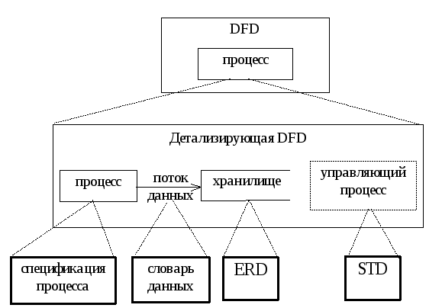
Структура каждого хранилища описывается с помощью ERD. В случае наличия реального времени DFD дополняется средствами описания, зависящего от времени поведения системы, которые описываются с помощью STD. Эти связи показаны на рисунке 1.
Рисунок 1. Взаимосвязь средств структурного анализа

Slide 14
3. PERT-диаграммы
Program (Project) Evaluation and Review Technique (сокращённо PERT) — метод оценки и анализа проектов, который используется в управлении проектами.
PERT предназначен для очень масштабных, единовременных, сложных, нерутинных проектов. Метод подразумевает наличие неопределённости, давая возможность разработать рабочий график проекта без точного знания деталей и необходимого времени для всех его составляющих.
PERT был разработан главным образом для упрощения планирования на бумаге и составления графиков больших и сложных проектов. Метод в особенности нацелен на анализ времени, которое требуется для выполнения каждой отдельной задачи, а также определение минимального необходимого времени для выполнения всего проекта.
Самой популярной частью PERT является метод критического пути, опирающийся на построение сетевого графика (сетевой диаграммы PERT).

Slide 15
Терминология
Событие PERT (англ. PERT event) — момент, отмечающий начало или окончание одной или нескольких задач. Событие не имеет длительности и не потребляет ресурсы. В случае, если событие отмечает завершение нескольких задач, оно не «наступает» (не происходит) до того, пока все задачи, приводящие к событию, не будут выполнены.
Предшествующее событие (англ. predecessor event) — событие, которое предшествует некоторому другому событию непосредственно, без промежуточных событий. Любое событие может иметь несколько предшествующих событий и может быть предшественником для нескольких событий.
Последующее событие (англ. successor event) — событие, которое следует за некоторым событием непосредственно, без промежуточных событий. Любое событие может иметь несколько последующих событий и может быть последователем нескольких событий.
Задача PERT (англ. PERT activity) — конкретная работа (задача), которое имеет длительность и требует ресурсов для выполнения. Примерами ресурсов являются исполнители, сырьё, пространство, оборудование, техника и т. д. Невозможно начать выполнение задачи PERT, пока не наступили все предшествующие ей события.

Slide 16

Оптимистическое время (англ. optimistic time) t0 — минимальное возможная длительность выполнения задачи в предположении, что всё происходит наилучшим или наиболее удачным образом.
Пессимистическое время (англ. pessimistic time) tp — максимально возможная длительность выполнения задачи в предположении, что всё происходит наихудшим или наименее удачным образом (исключая крупные катастрофы).
Наиболее вероятное время (англ. most likely time) tm — длительность выполнения задачи в предположении, что всё происходит так, как бывает чаще всего (как обычно).
Ожидаемое время (англ. expected time) te — оценка длительности выполнения задачи на основе оценок оптимистического, пессимистического и наиболее вероятного времени:

Slide 17
Проскальзывание или провисание (англ. float, slack) — мера дополнительного времени и ресурсов, доступных для выполнения работы. Время, на которое выполнение задачи может быть сдвинуто без задержки любых последующих задач (свободное проскальзывание) или всего проекта (общее проскальзывание). Позитивное провисание показывает опережение расписания, негативное провисание показывает отставание, и нулевое провисание показывает соответствие расписанию.
Критический путь (англ. critical path) — длиннейший маршрут на пути от начального до финального события. Критический путь определяет минимальное время, требуемое для выполнения всего проекта, и, таким образом, любые задержки на критическом пути соответственно задерживают достижение финального события.
Критическая задача (англ. critical activity) — задача, проскальзывание которой равно нулю. Задача с нулевым проскальзыванием не обязательно должна находиться на критическом пути, но все задачи на критических путях имеют нулевое проскальзывание.
Быстрый проход (англ. fast tracking) — метод уменьшения общей длительности проекта путём параллельного выполнения задач, которые в обычной ситуации выполнялись бы последовательно

Slide 18
Сетевые диаграммы PERT
Самая известная часть PERT — это диаграммы взаимосвязей работ и событий. Предлагает использовать диаграммы-графы с работами на узлах, с работами на стрелках (сетевые графики), а также диаграммы Гантта.
Диаграмма PERT с работами на стрелках представляет собой множество точек-вершин (события) вместе с соединяющими их ориентированными дугами (работы). Всякой дуге, рассматриваемой в качестве какой-то работы из числа нужных для осуществления проекта, приписываются определённые количественные характеристики. Это — объёмы выделяемых на данную работу ресурсов и, соответственно, её ожидаемая продолжительность (длина дуги). Любая вершина интерпретируется как событие завершения работ, представленных дугами, которые входят в неё, и одновременно начала работ, отображаемых дугами, исходящими оттуда. Таким образом, отражается тот факт, что ни к одной из работ нельзя приступить прежде, чем будут выполнены все работы, предшествующие ей согласно технологии реализации проекта. Начало этого процесса — вершина без входящих, а окончание — вершина без исходящих дуг. Остальные вершины должны иметь и те, и другие дуги.

Slide 19
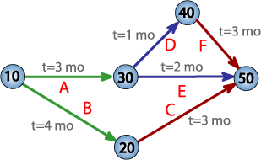
Рисунок 2. Пример PERT-диаграммы

Slide 20
Последовательность дуг, в которой конец каждой предшествующей совпадает с началом последующей, трактуется как путь от отправной вершины к завершающей, а сумма длин таких дуг — как его продолжительность. Обычно начало и конец реализации проекта связаны множеством путей, длины которых различаются. Наибольшая определяет длительность всего этого проекта, минимально возможную при зафиксированных характеристиках дуг графа. Соответствующий путь — критический, то есть именно от продолжительности составляющих его работ зависит общая продолжительность проекта, хотя при изменении продолжительности любых работ проекта критическим может стать и другой путь.

Slide 21
Одной из основных задач управления ресурсами является планирование проекта на основе имеющихся ресурсов и оценок ресурсоемкости отдельных работ, а также доработка планов при возникновении изменений в ходе проекта, связанных с неожиданными работами, изменением оценок или изменением доступных ресурсов.
При разработке графика проекта нужно выполнить следующие действия:
Уточнить имеющуюся структуру работ проекта для того, чтобы использовать ее в рамках выбранного процесса разработки. Например, структура работ может соответствовать набору функций, которые должны иметься в результирующем продукте. Использование процесса XP может потребовать составить план поставок не в соответствии с наборами поставляемых функций, а в соответствии с понедельным планом поставок. В этом случае тяжело предвидеть наборы функций, которые будет иметь очередная поставляемая версия продукта, но можно спланировать еженедельные поставки, их обкатку у пользователей, анализ результатов и доработки по его итогам.

Slide 22
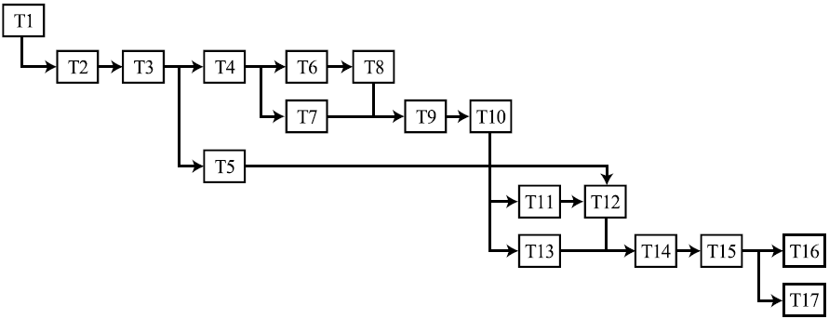
Установить зависимости между отдельными работами, присутствующими в уточненной структуре работ проекта. Зависимости могут иметь разный характер: "финиш-старт" (работа может быть начата только после конца другой), "старт-старт" (работа может быть начата только с началом другой), "старт-финиш" и "финиш-финиш". Если вы встречаете более сложную зависимость типа "работу можно начать, только если сделана некоторая часть другой", это признак того, что работы декомпозированы недостаточно детально и нужно разбить вторую работу на части.Вставив фиктивные работы, не требующие ресурсов и времени, можно все зависимости привести к виду "финиш-старт
Рисунок 3 Пример сетевой диаграммы проекта

Slide 23
Оценив время выполнения и трудоемкость каждой из работ, можно построить сетевую диаграмму проекта, пример которой приведен на рисунке 3 Расшифровка названий работ, их трудоемкости и время выполнения приведены ниже, в таблице 1.
Код | Название | Трудоемкость, ч*мес | Время, мес
T1 | Формулировка целей и содержания проекта | 0,6 | 0,3
T2 | Сбор и анализ требований | 3,0 | 1,0
T3 | Разработка архитектуры | 6,0 | 2,0
T4 | Первичное планирование | 0,6 | 0,3
T5 | Разработка маркетинговых документов | 0,3 | 0,3
T6 | Реализация прототипа | 3,0 | 1,0
T7 | Детальное проектирование | 6,0 | 2,0
T8 | Испытания прототипа | 0,6 | 0,3
T9 | Анализ результатов испытаний и изменения проекта | 1,0 | 0,3
T10 | Детальное планирование | 1,0 | 0,3
T11 | Разработка и отладка пользовательского интерфейса | 3,0 | 1,0
T12 | Разработка пользовательской документации | 2,0 | 1,0
T13 | Реализация | 8,0 | 2,0
T14 | Тестирование | 4,0 | 1,0
T15 | Доработка по результатам тестирования | 4,0 | 1,0
T16 | Развертывание | 1,5 | 0,5
T17 | Обучение пользователей | 2,0 | 0,5

Slide 24
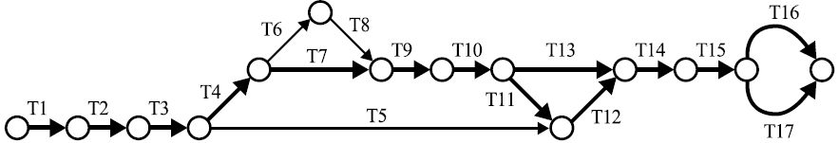
Если связи между работами в сетевой диаграмме превратить в вершины, а вершины-работы в связи (и добавить две новых вершины — начало и конец проекта), то получится так называемая PERT-диаграмма PERT-диаграмма, соответствующая приведенной ранее сетевой, показана на рисунке 4. Часто различий между этими двумя видами диаграмм не делают, называя обе и сетевыми, и PERT-диаграммами.
Рисунок 4. PERT-диаграмма

Slide 25
Сетевые и PERT-диаграммы используются для планирования продолжительности проекта и выделения критических путей — последовательностей работ от начала до конца проекта, сумма длительностей которых максимальна среди таких последовательностей. В примере, представленном на рис. 4, критических путей несколько — работы, лежащие на них, изображены жирными стрелками. Выполнить проект быстрее, чем за время, требующееся для прохождения по критическому пути, нельзя. Поэтому критические пути используют для планирования основных поставок в ходе проекта. В нашем примере длительность проекта не может быть меньше, чем 10,7 месяцев. Кроме того, любая задержка в одной из работ, попавшей на критический путь, обязательно вызовет задержку проекта в целом, а значит, такие работы требуют повышенного внимания во время проекта.

Slide 26
PERT-диаграмма для программной системы
На функциональных схемах нельзя показать порядок взаимодействия программ. Для этого удобнее использовать PERT-диаграммы. На PERT-диаграмме не указываются наборы или потоки данных. Она отображает связи по управлению, существующие в системе, а также координацию выполняемых действий. Каждая стрелка соответствует определенной операции, а каждый кружок — событию, под которым понимается завершение одной или несколько операций и переход к другим. По содержанию эти символы прямо противоположны аналогичным обозначениям на граф-диаграммах.

Slide 27
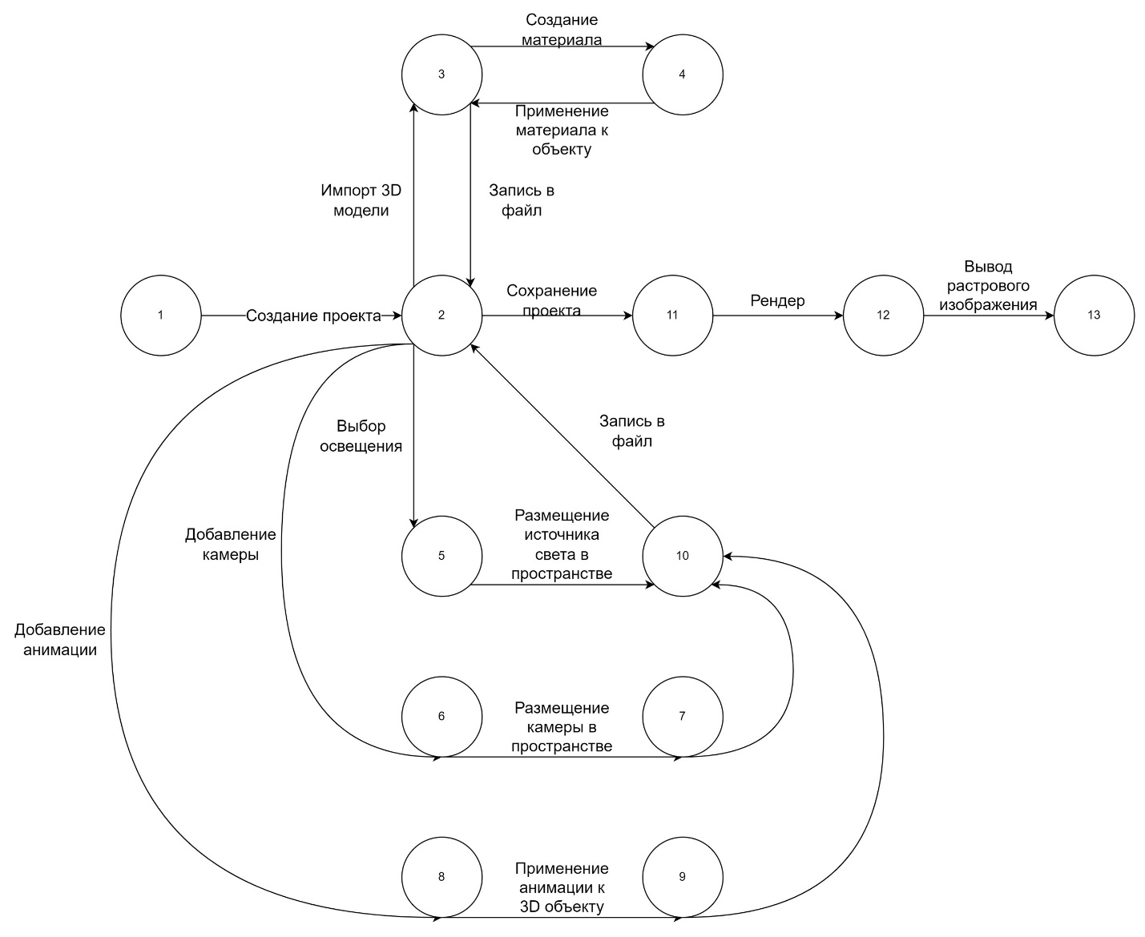
Рис. 5. PERT-диаграмма рендеринга (просчёта финальной картинки)
трёхмерного объекта с анимацией и освещением.
На рисунке 5 представлена PERT-диаграмма рендеринга (просчёта финальной картинки) трёхмерного объекта с анимацией и освещением.

Slide 28
Задание:
Представьте индивидуальный программный проект с помощью PERT – диаграммы с точки зрения управления проектом
Представьте индивидуальный программный проект с помощью PERT – диаграммы с точки программной системы.
Ответьте письменно на следующие вопросы:
дайте определение программной спецификации, для чего она нужна;
перечислите основные свойства спецификаций;
Перечислите основные характеристики языков спецификаций;
Опишите методы структурного анализа;
Дайте определение PERT-диаграммы, для каких целей они применяются.
Выводы.
Оформление : № группы, Ф.И.О. , номер, тема практического занятия, основной текст (структурированный, рисунки), выводы.
konst17@mail.ru

